Slide 1
ПОРТФОЛІО Стець Ганни Петрівни, вихователя ЗДО №39 “Журавлик” м.Ужгорода Закарпатської області

Slide 2
Посада вихователь
Дата народження 24.10.1960
Інформація про освіту
Мукачівське педагогічне училище, 1978р,
УжДУ 1992р.
Стаж роботи 42 роки
Кваліфікаційна категорія, дата її присвоєння
Спеціаліст вищої категорії 2004 р., педагогічне звання “вихователь-методист ” 2009.р.

Slide 3
.
МОЄ ПЕДАГОГІЧНЕ КРЕДО
ЖИТТЄВЕ КРЕДО “До справи з цікавістю і бажанням,до дітей - з любов’ю і повагою, до людей – з шаною і вдячністю”

Slide 4
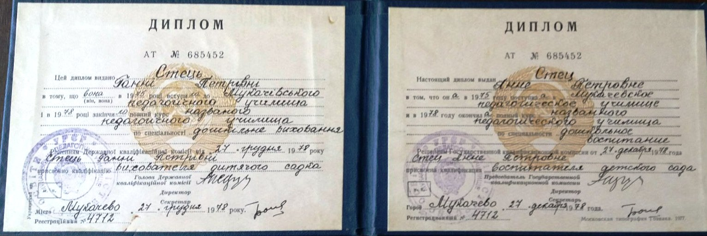
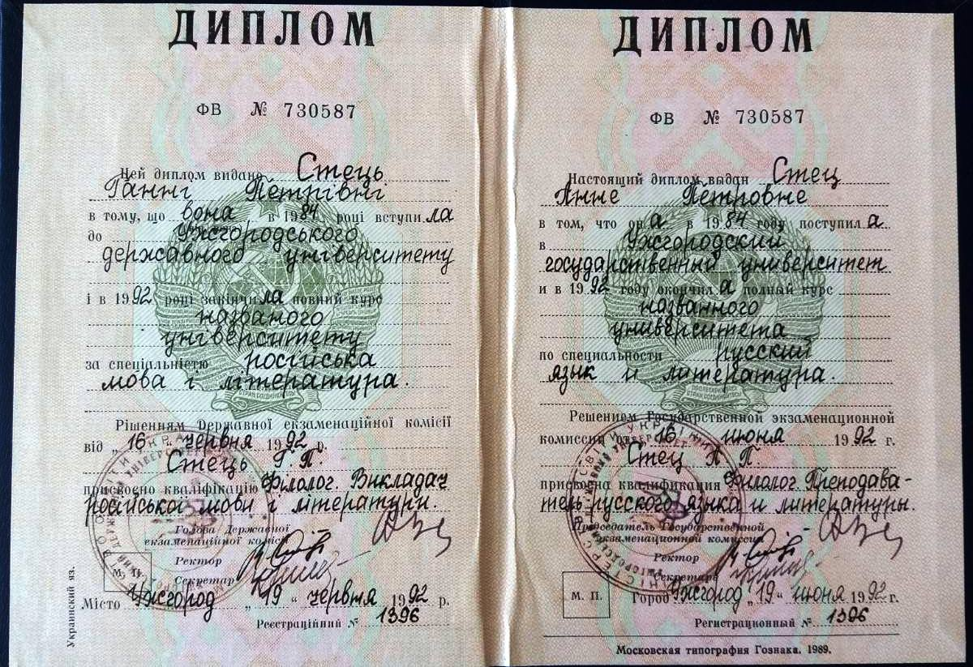
Офіційні документи

Slide 5
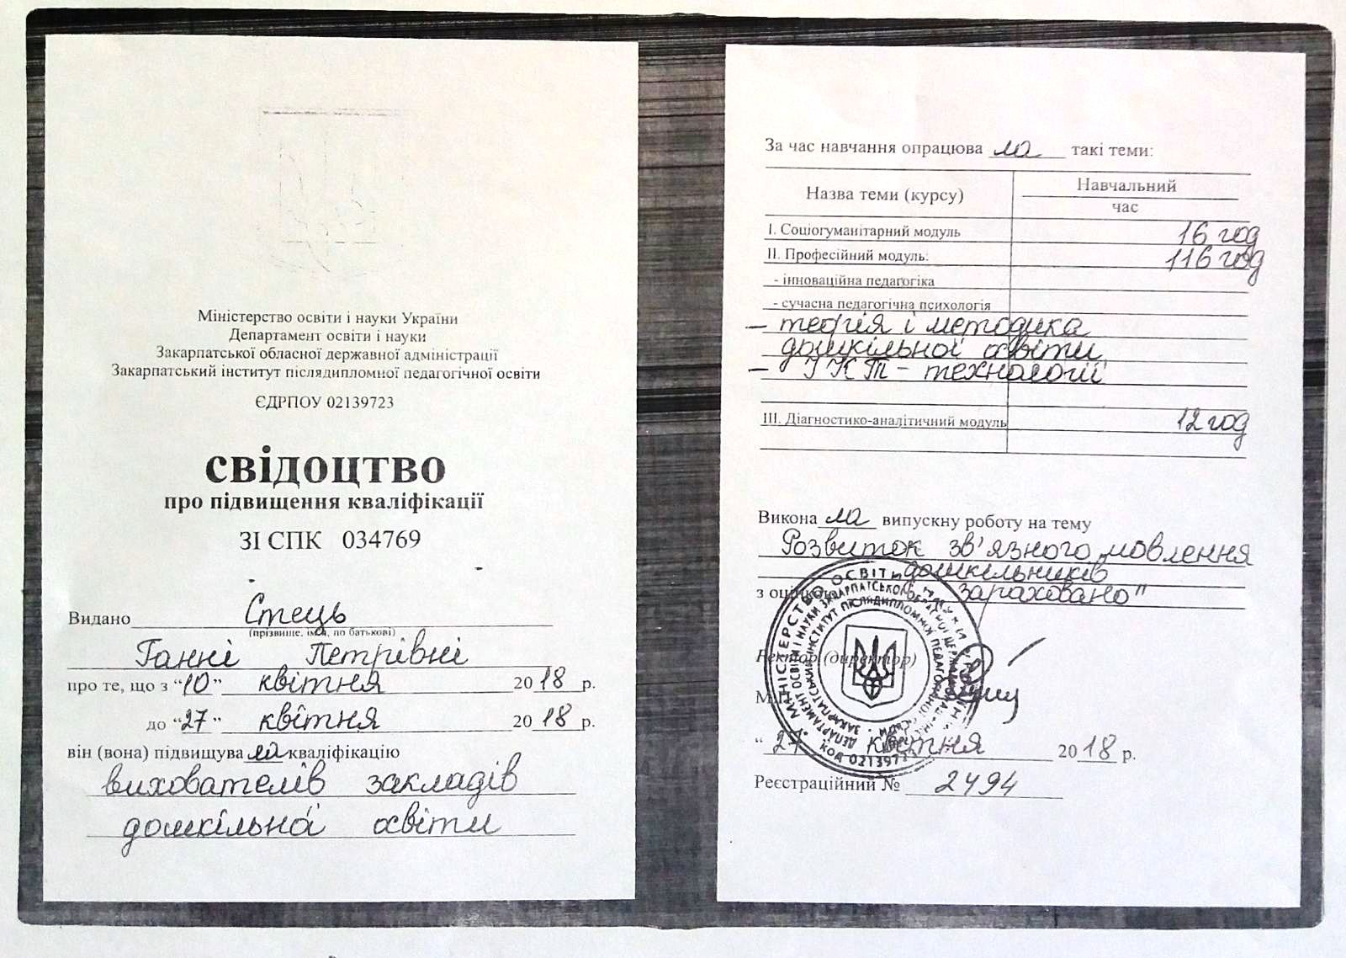
Курсова перепідготовка

Slide 6
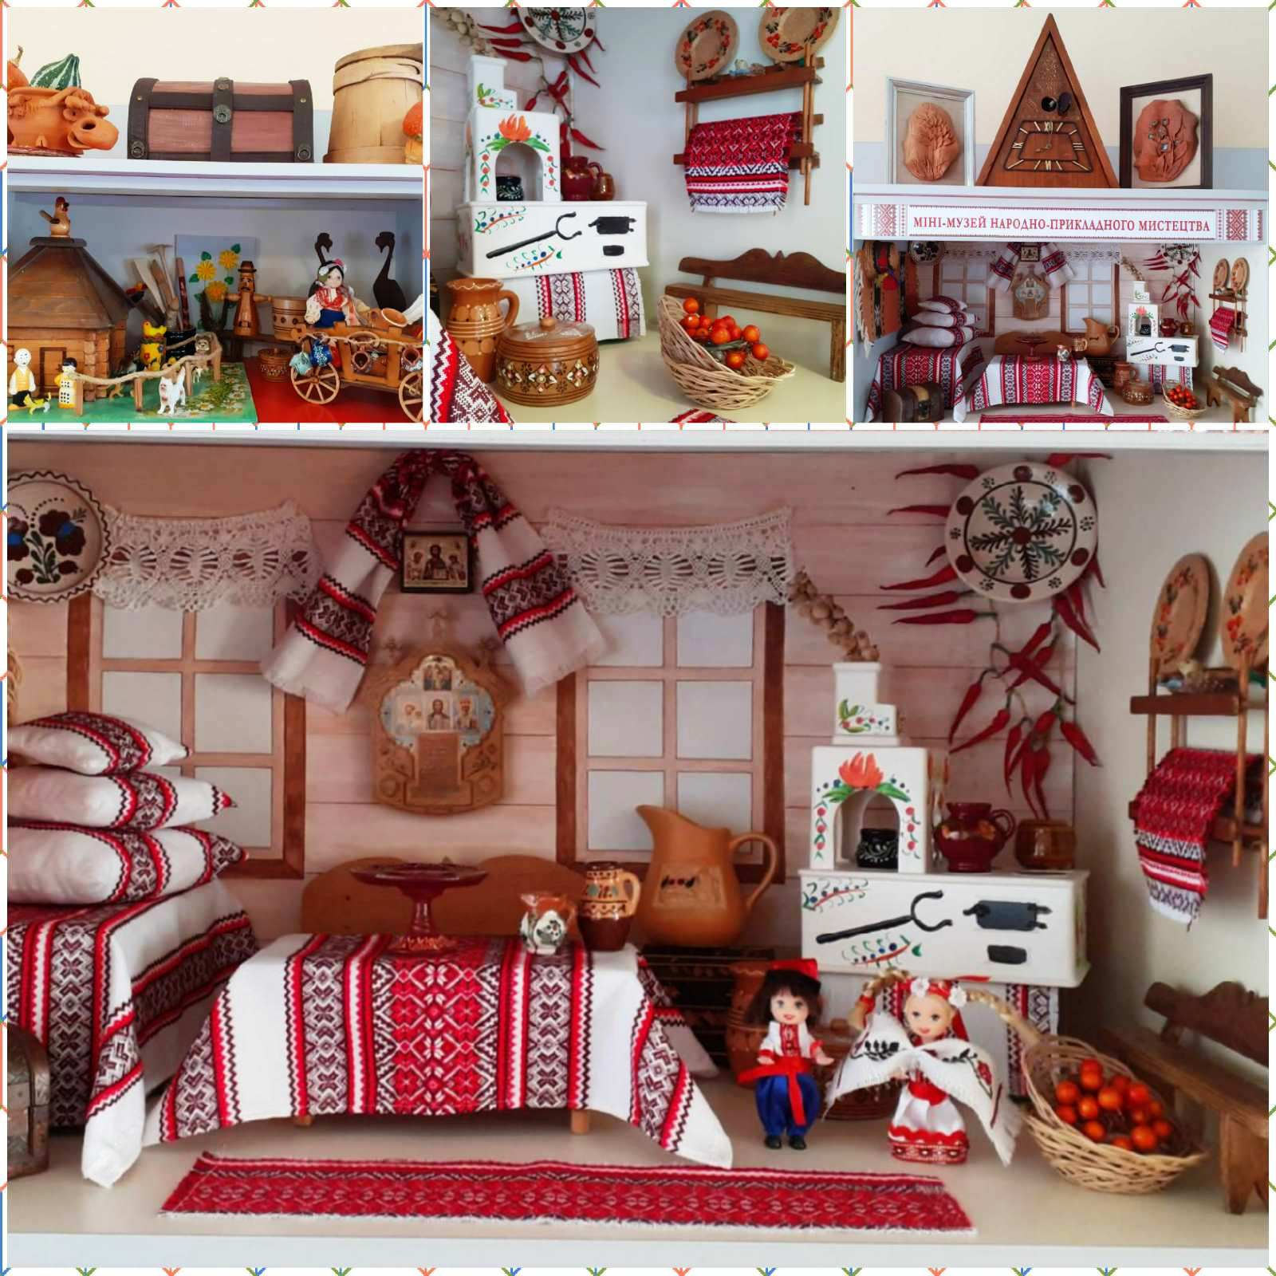
Участь у професійних конкурсах
2004.Кращий вихователь дитячого садка №39
2011 р. перемога у міському професійному конкурсі «Кращий вихователь дошкільного закладу» у номінації «ТВОРЕЦЬ».
Участь у виставці міні-музеїв ЗДО. Міні-музей «Народне прикладне мистецтво України».
2020р. Фестиваль педагогічних інновацій педагогів ЗДО.

Slide 7
Державні та відомчі нагороди:
Грамоти управління освіти Ужгородської міської ради від 2003 р., 2005 р
2009р. Грамота управління освіти і науки Закарпатської обласної державної адміністрації
2011р.Грамота Закарпатської обласної.
2011 р. Диплом управління освіти Ужгородської міської ради за перемогу в освітянській премії «Педагогічне сяйво»
2014р. Почесна відзнака Ужгородської міської ради .
Грамота Департаменту освіти і науки ЗОДА.

Slide 8
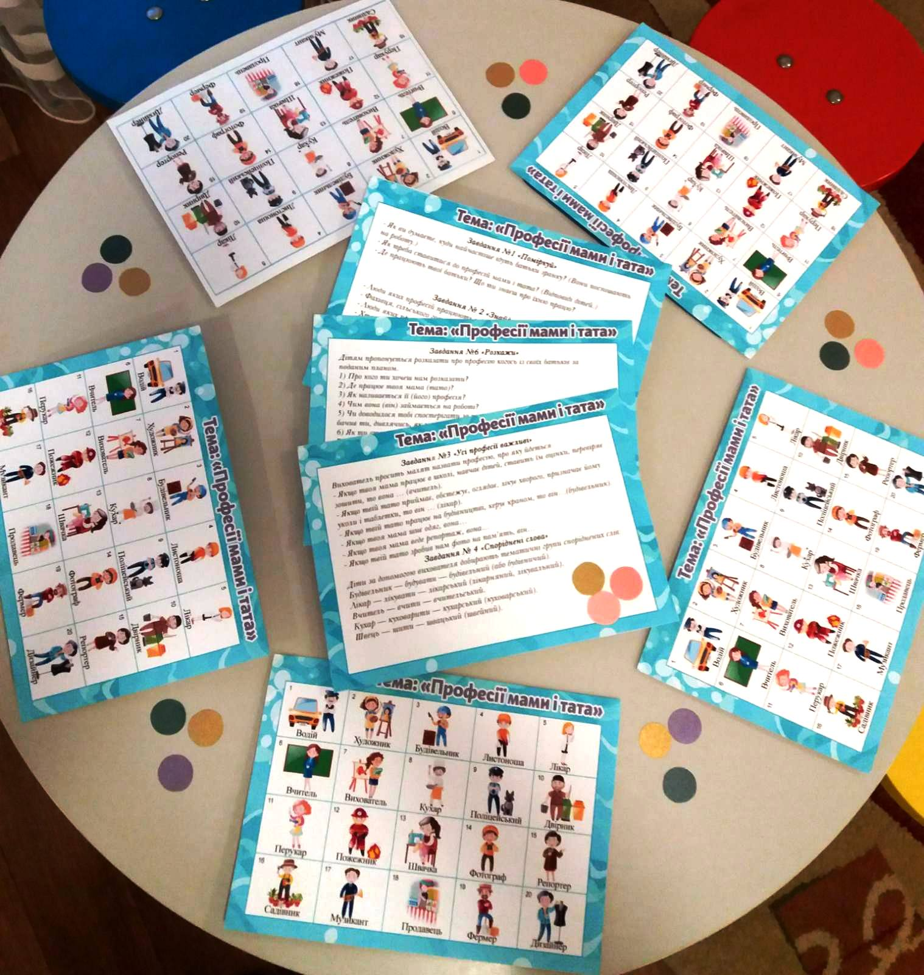
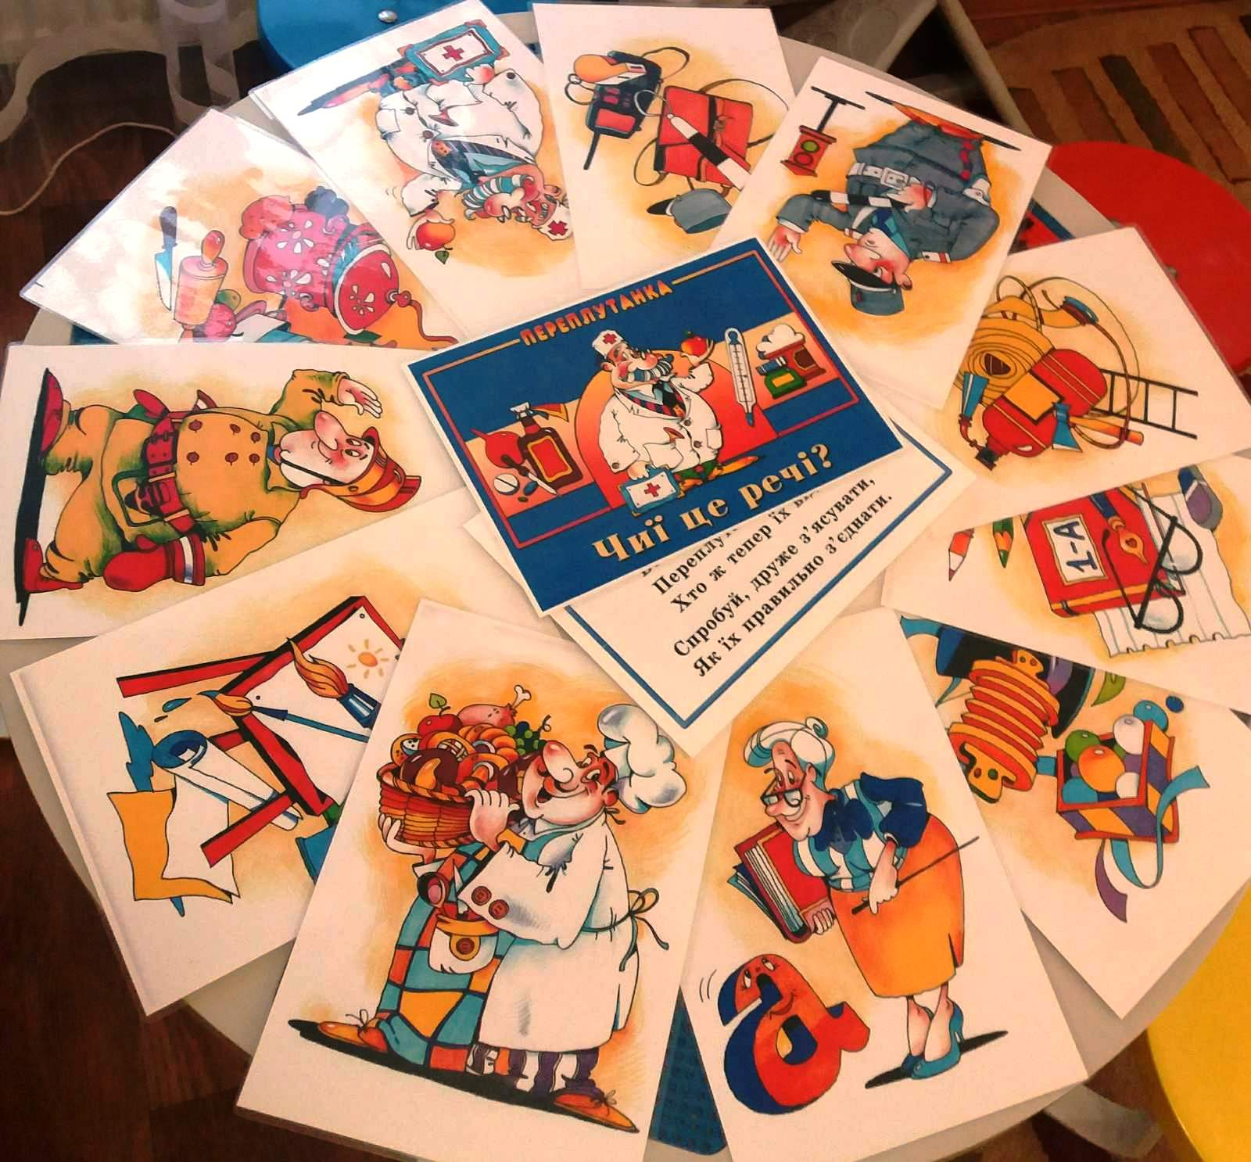
Методичне
питання , над яким працюю:
Формування комунікативно-мовленнєвої компетентності дитини шляхом використання коректурних таблиць.

Slide 9
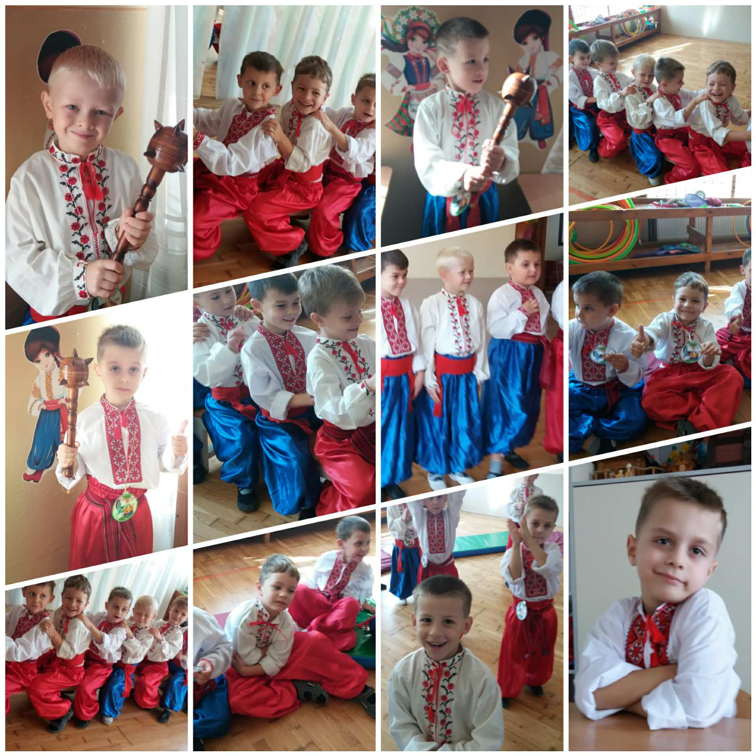

Slide 10
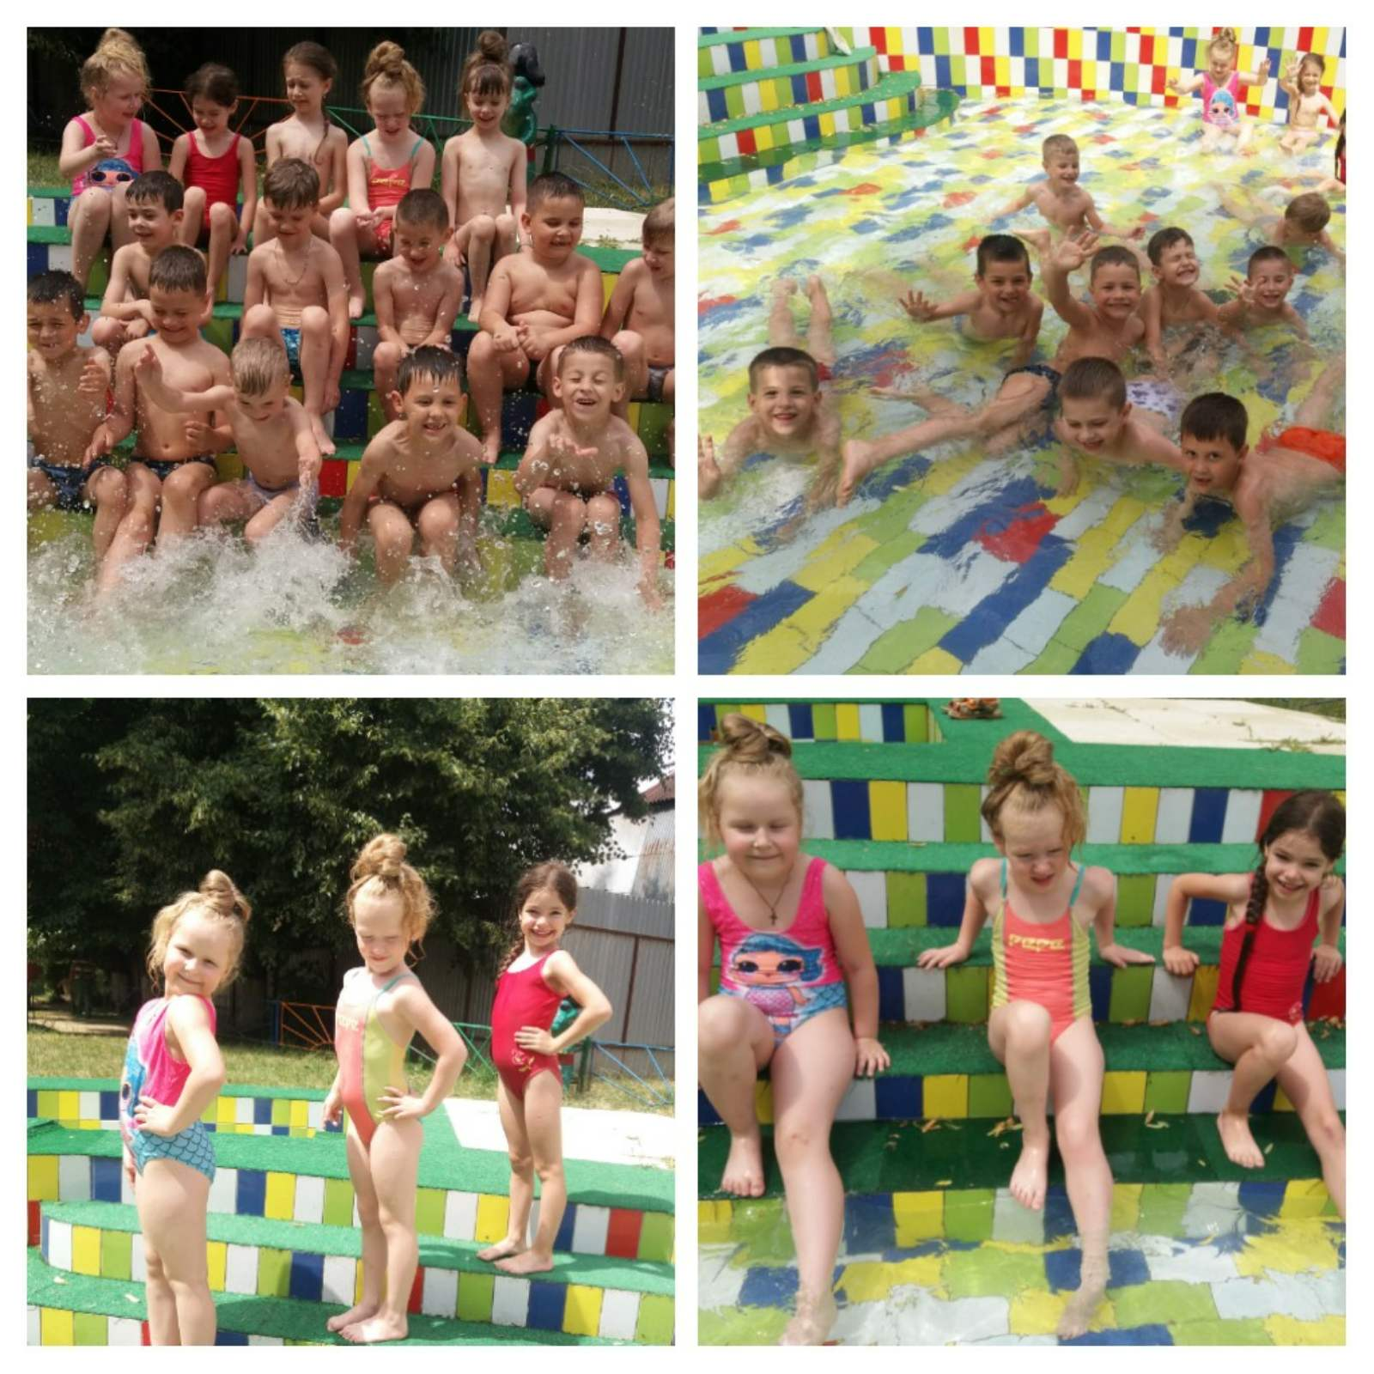

Slide 11
